Slide 1
Місяць – супутник Землі
Підготувала:
учениця 11-Б класу
Оренбургська Марина

Slide 2
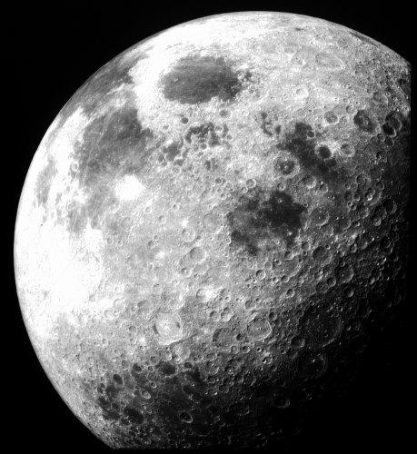
Місяць — єдиний природний супутник планети Земля. Це другий за яскравістю об'єкт на земному небосхилі після Сонця і п'ятий за величиною природний супутник планет Сонячної системи. Також є першим і єдиним позаземним об'єктом природного походження, на якому побувала людина. Середня відстань між центрами Землі і Місяця — 384 467 км

Slide 3
Планетарні характеристики:
Радіус = 1738 км
Велика піввісь орбіти = 384 400 км
Орбітальний період = 27,321 661 діб Ексцентриситет орбіти = 0,0549
Нахил орбіти до екватора = 5,16
Температура поверхні = від −160° до +120 °C
Доба = 708 годин
Середня відстань від Землі = 384 400 км (у перигеї — 356 400 км, в апогеї — 406 800 км)

Slide 4
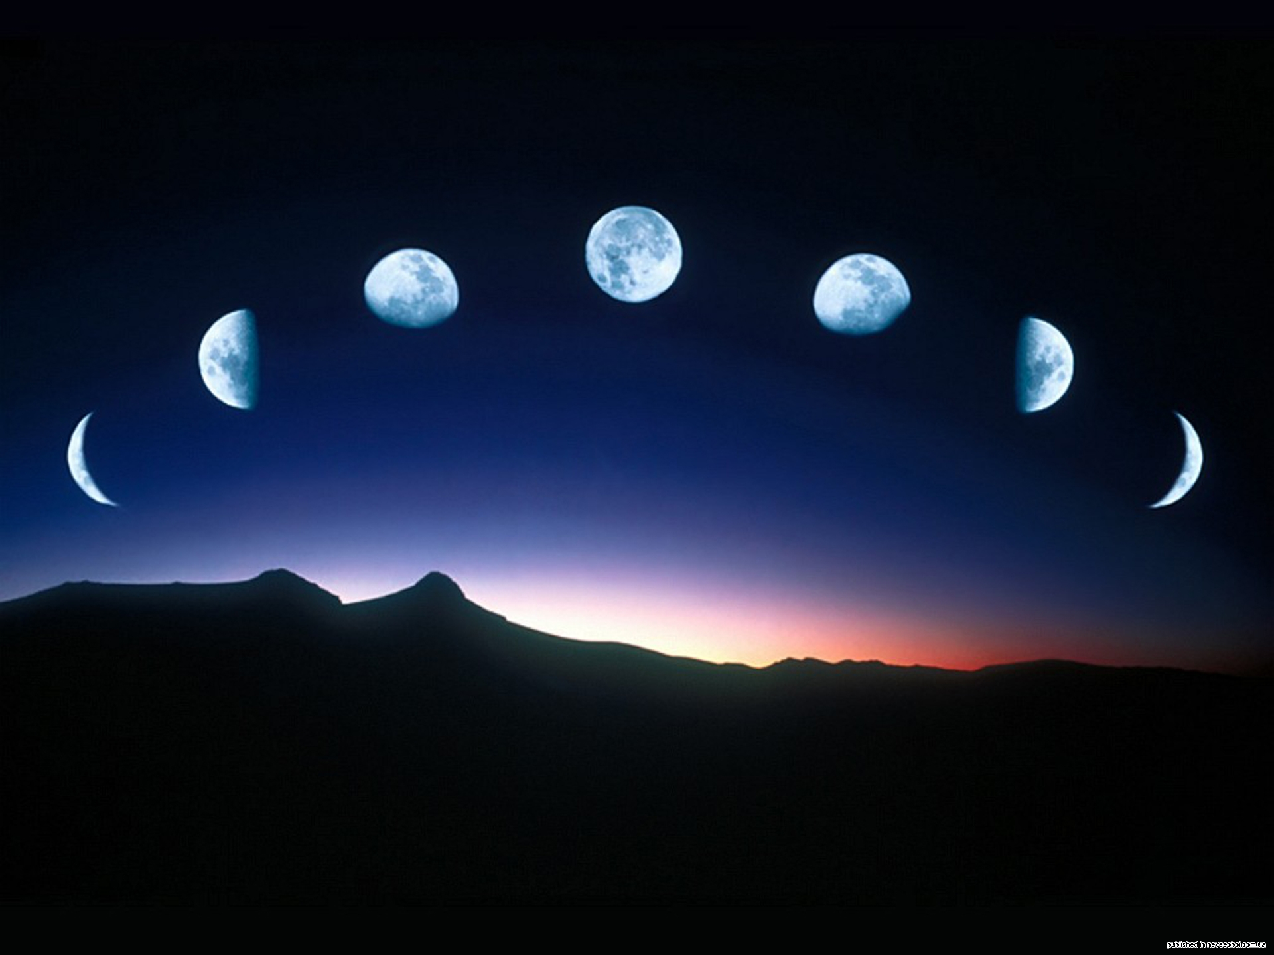
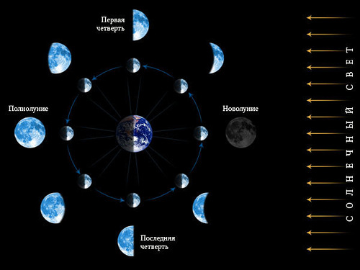
Це другий за яскравістю об'єкт на небосхилі після Сонця. Оскільки Місяць обертається навколо Землі з періодом близько місяця, кут між Землею, Місяцем і Сонцем змінюється; ми спостерігаємо це явище як цикл місячних фаз. Період часу між послідовними новими місяцями становить 29,5 днів (709 годин).

Slide 5
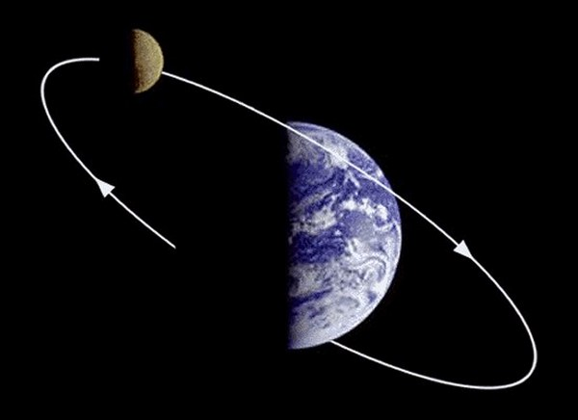
Орбіта
З давніх часів люди намагалися описати і пояснити рух Місяця, використовуючи все точніші теорії. Основою сучасних розрахунків є теорія Брауна. Створена на рубежі XIX—XX століть, вона пояснювала рух Місяця з точністю вимірювальних приладів того часу.
При цьому в розрахунку використовувалося більше 1400 членів (коефіцієнтів і аргументів при тригонометричних функціях). Сучасна наука може розраховувати рух Місяця і перевіряти розрахунки на практиці з ще більш високою точністю.
Так, для розрахунку позиції Місяця з точністю вимірювань лазерної локації застосовуються вирази з десятками тисяч членів і не існує межі кількості членів у виразі, якщо буде потрібно ще більш висока точність.

Slide 6
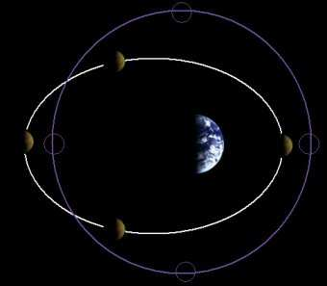
Хоча Місяць і обертається навколо своєї осі, він завжди звернений до Землі одним і тим же боком. Справа в тому, що Місяць робить один оберт навколо своєї осі за той же час (27,3 доби), що й один оберт навколо Землі.
А оскільки напрямки обох обертань збігаються, протилежний бік Місяця з Землі побачити неможливо. Щоправда, оскільки обертання Місяця навколо Землі еліптичною орбітою відбувається дещо нерівномірно, внаслідок лібрації з Землі можна спостерігати більше половини (близько 59%) місячної поверхні.

Slide 7
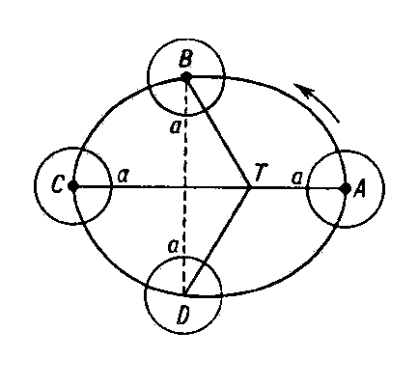
Лібрації
Між обертанням Місяця навколо власної осі і його обертанням навколо Землі існує відмінність: навколо Землі Місяць обертається зі змінною кутовою швидкістю внаслідок ексцентриситету місячної орбіти (другий закон Кеплера) — поблизу перигею рухається швидше, поблизу апогею — повільніше.
Обертання ж супутника навколо власної осі рівномірне. Це дозволяє побачити із Землі західний і східний край зворотного боку Місяця. Це явище називається оптичною лібрацією за довготою.
Схема лібрації Місяця за довготою

Slide 8
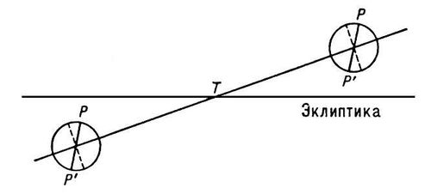
У зв'язку з нахилом осі обертання Місяця до площини земної орбіти з Землі можна побачити північний і південний край зворотного боку Місяця (оптична лібрація за широтою). Разом ці лібрації дозволяють спостерігати близько 59% місячної поверхні. Явище оптичної лібрації відкрито Галілео Галілеєм 1635 року.
Схема лібрації Місяця за широтою

Slide 9
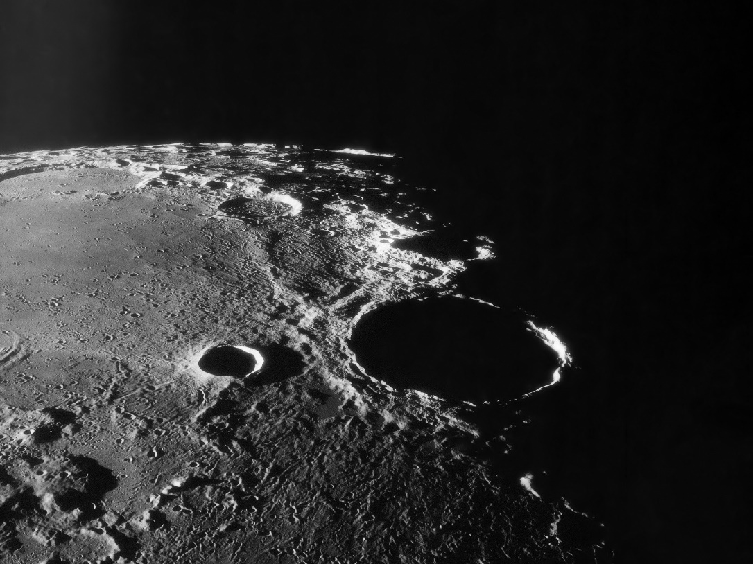
Умови на поверхні Місяця
Атмосфера Місяця вкрай розріджена. Коли поверхня не освітлена Сонцем, вміст газів над нею не перевищує 2,0×10⁵ частинок/см ³ (для Землі цей показник становить 2,7×10¹⁹ частинок/см ³), а після сходу Сонця збільшується на два порядки за рахунок дегазації ґрунту.
Розрідженість атмосфери призводить до високого перепаду температур на поверхні Місяця (від -160 ° C до +120 °C), залежно від освітленості; при цьому температура порід, що залягають на глибині 1 м, постійна та дорівнює-35 ° C. Зважаючи на практичну відсутність атмосфери небо на Місяці завжди чорне, навіть коли Сонце перебуває над горизонтом, і на ньому видно зорі.

Slide 10
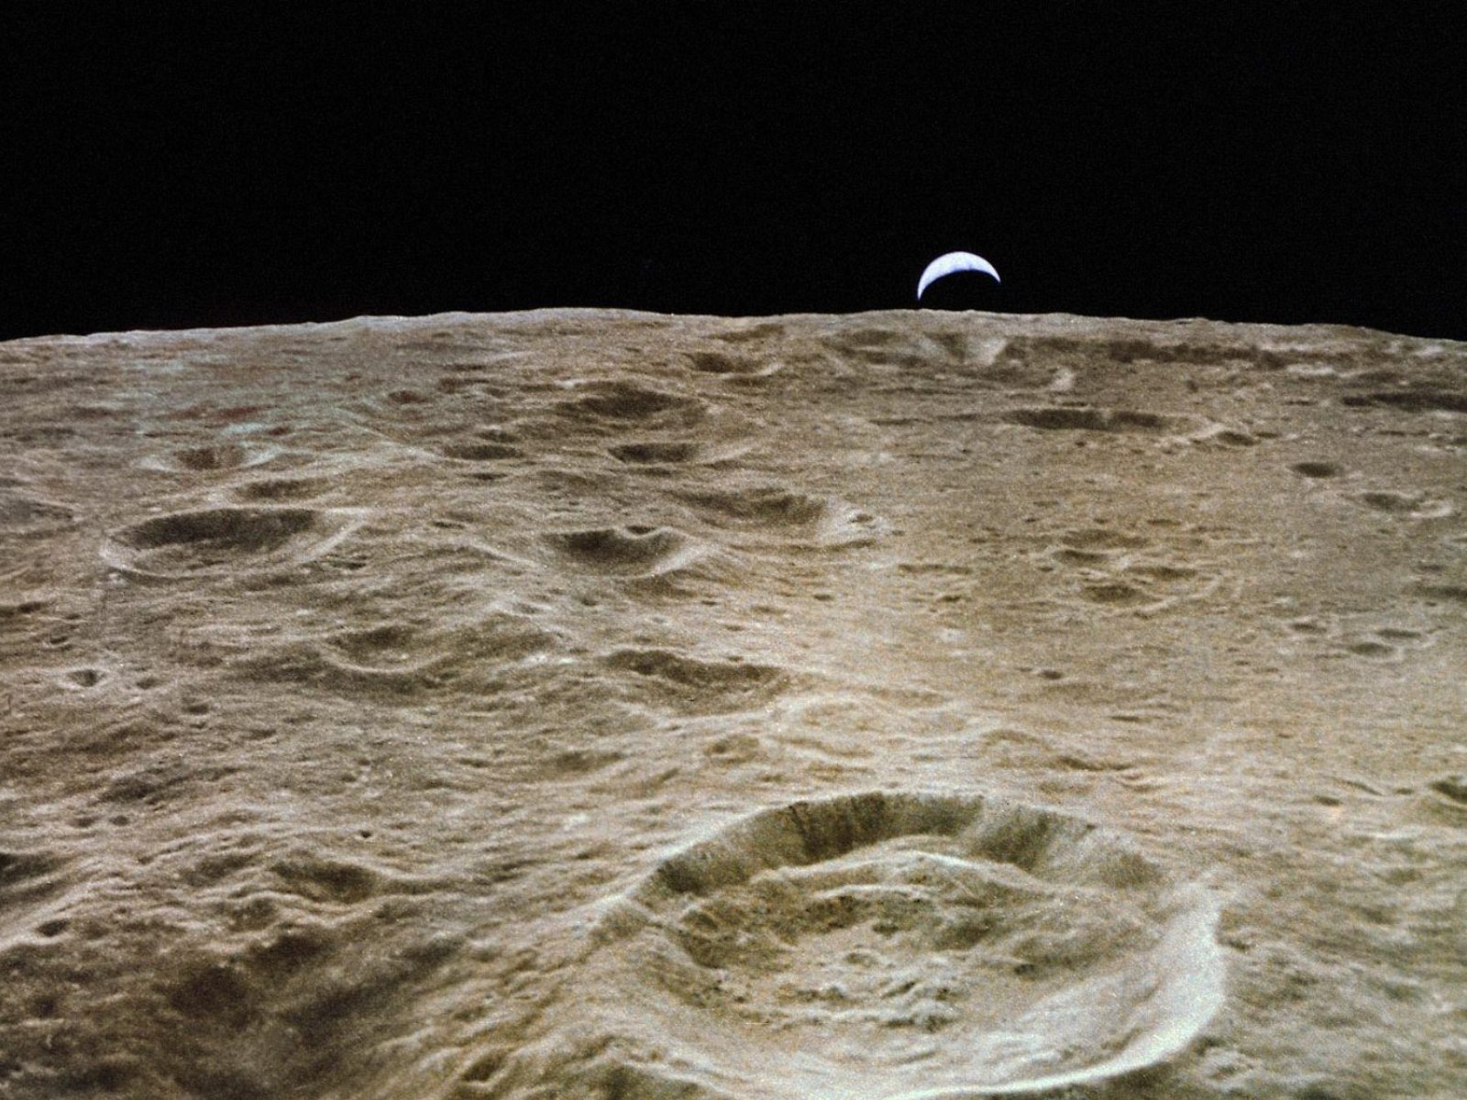
Умови на поверхні Місяця
Земний диск висить у небі Місяця майже нерухомо. Причини невеликих щомісячних коливань Землі по висоті над місячним горизонтом і за азимутом (приблизно по 7 °) такі ж, як у лібрацій. Кутовий розмір Землі при спостереженні з Місяця в 3,7 разів більше, ніж місячний при спостереженні з Землі, а закривається Землею площа небесної сфери в 13,5 разів більше, ніж закривається Місяцем.
Ступінь освітленості Землі, видима з Місяця, обернена місячними фазами, видимим на Землі: у повню з Місяця видно неосвітлену частину Землі, а під час молодика у місячному небі спостерігається освітлена півкуля Землі, яка створює приблизно в 50 разів сильніше освітлення, ніж Місяць у повню на Землі: максимальна видима зоряна величина Землі на Місяці становить приблизно-16^{m}.

Slide 11
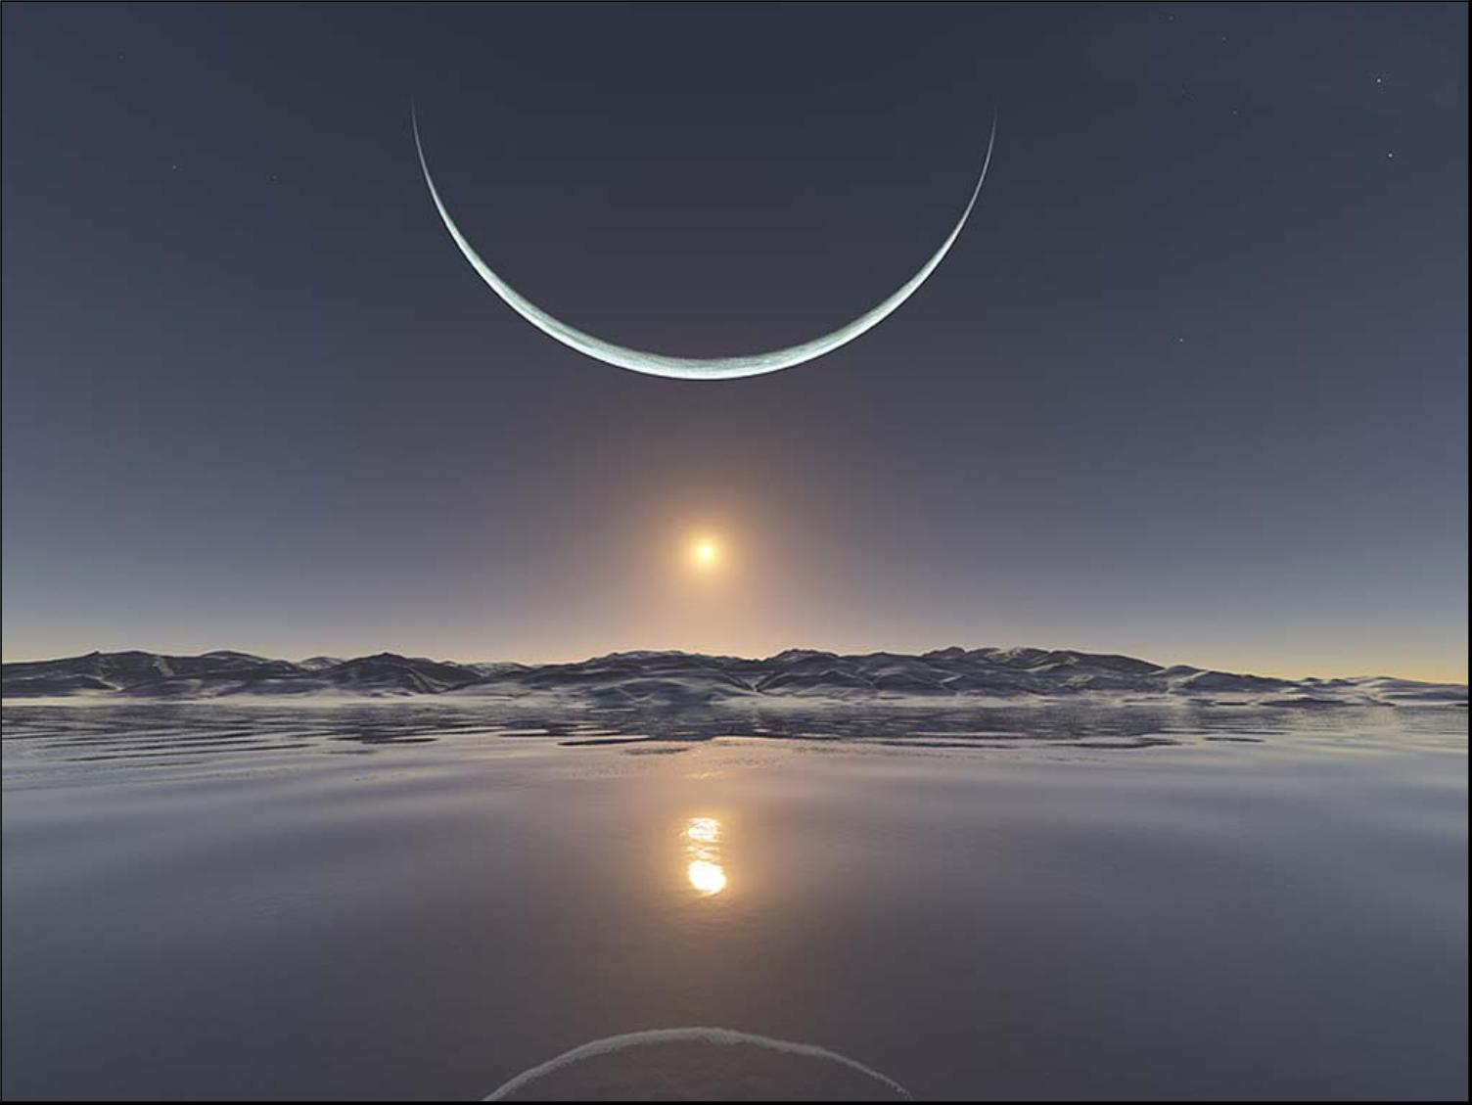
Назва
Давні римляни називали Місяць Луною (лат. Luna) від індоєвропейського кореня louksnā — світла, заграва. Звідси грец. λύχνος — світильник. Греки називали супутник Землі Селеною (грец. Σελήνη), стародавні єгиптяни — Ях (Іях).
Місяць і захід сонця над Арктикою

Slide 12
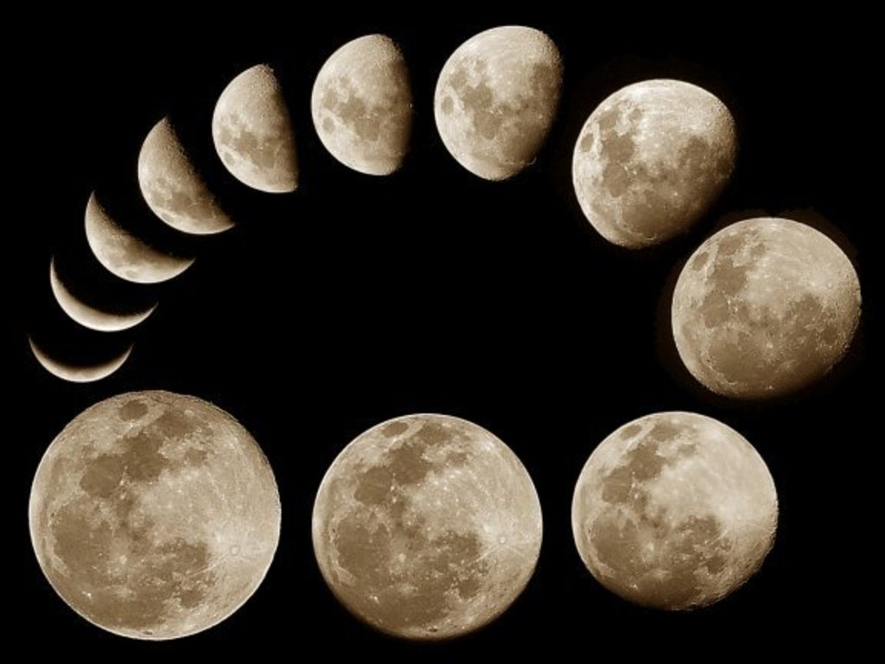
Фази Місяця
Місяць не є самосвітним тілом, як і всі планети. Спостерігати його можна лише тому, що він відбиває світло Сонця. Місяць завжди освітлюється Сонцем лише з одного боку, але земний спостерігач у різний час бачить освітлену половину під різними кутами. Місяць змінює свою видиму форму, і ці зміни називають фазами. Фази залежать від відносного розташування Землі, Місяця й Сонця.
Молодик — фаза, коли Місяць перебуває між Землею і Сонцем. У цей час він невидимий для земного спостерігача.
Повня — протилежна точка орбіти Місяця, у якій його освітлена Сонцем півкуля видима земному спостерігачеві повністю.
Проміжні фази — положення Місяця між молодиком і повнею, коли земний спостерігач бачить більшу або меншу частину освітленої півкулі, їх називають чвертями.

Slide 13
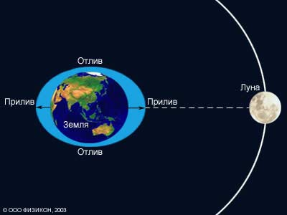
Гравітаційна взаємодія. Припливи та відпливи
Гравітаційні сили між Землею і Місяцем викликають деякі цікаві ефекти. Найвідоміший з них — морські припливи й відпливи. Гравітаційне тяжіння Місяця сильніше на тому боці Землі, який звернено до Місяця, і слабше — на протилежному боці. Тому поверхня Землі, особливо океани, витягнута в напрямку до Місяця.
Якби ми подивилися на Землю збоку, ми побачили б дві опуклості, одна з яких спрямована у бік Місяця, а інша — у протилежний бік. Цей ефект набагато сильніший в океанській воді, ніж у твердій корі, тож опуклість води більша. А оскільки Земля обертається набагато швидше, ніж Місяць пересувається своєю орбітою, рух опуклостей навколо Землі створює два припливи на день.

Slide 14
Міжнародно-правові проблеми освоєння Місяця
Більшість правових питань освоєння Місяця було розв'язано 1967 року:
« Космічний простір і небесні тіла відкриті для дослідження і використання всіма державами на основі рівності і згідно з міжнародним правом. Космічний простір і небесні тіла не підлягають національному привласненню ні шляхом проголошення на них суверенітету, ні шляхом використання або окупації, ні будь-якими іншими засобами»
  «Договір про принципи діяльності держав по дослідженню і використанню космічного простору, включаючи Місяць та інші небесні тіла». 27.01.1967.

Slide 15
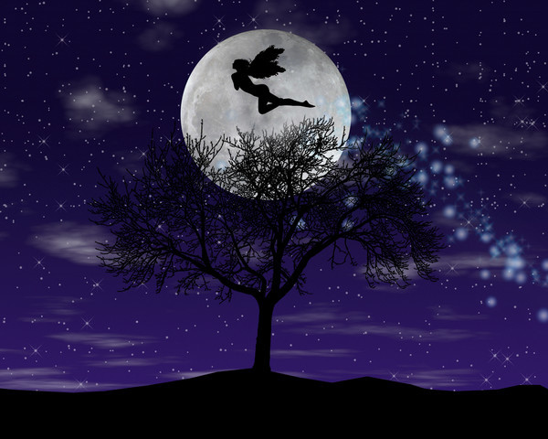
Місяць у культурі
Образ Місяця широко використовується в культурі практично всіх народів світу. Місяць є символом таємничості, романтичності, кохання.
Численним є випадки використання в міфології, фольклорі, побуті, художній літературі, музичному й образотворчому мистецтві, кіно, комп'ютерних іграх тощо.

Slide 16
Дякую за увагу!

